Slide 1
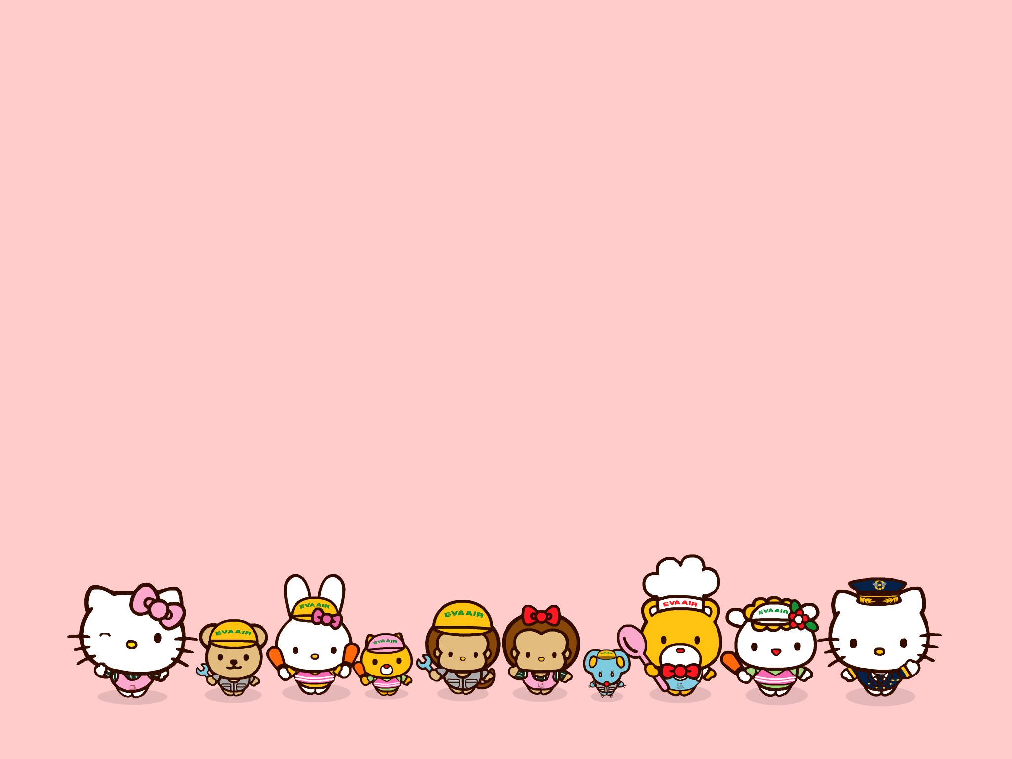

ỦY BAN NHÂN DÂN QUÂN LONG BIÊN
TRƯỜNG MẦM NON HOA THỦY TIÊN
Đề tài: Nhận biết và gọi đúng tên
hình tam giác
Lớp MGB C3
Cô giáo: Nguyễn Thị Hồng Hạnh

Slide 2

Các con vừa hát bài hát gì?
Nhà của tôi

Slide 3
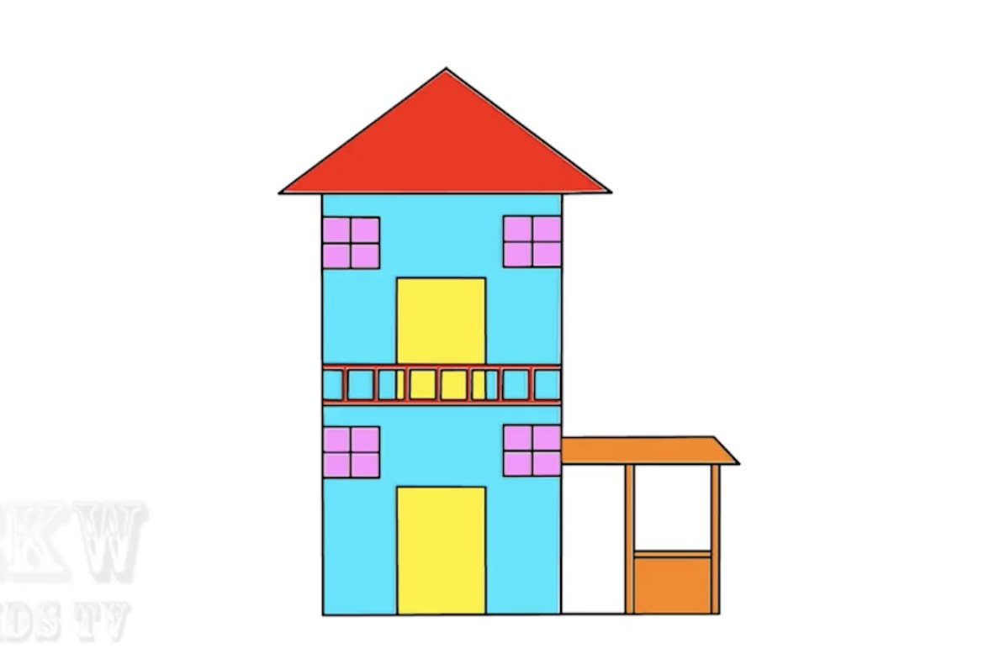


Slide 4

Hình tam giác

Slide 5
Hình tam giác màu vàng

Slide 6
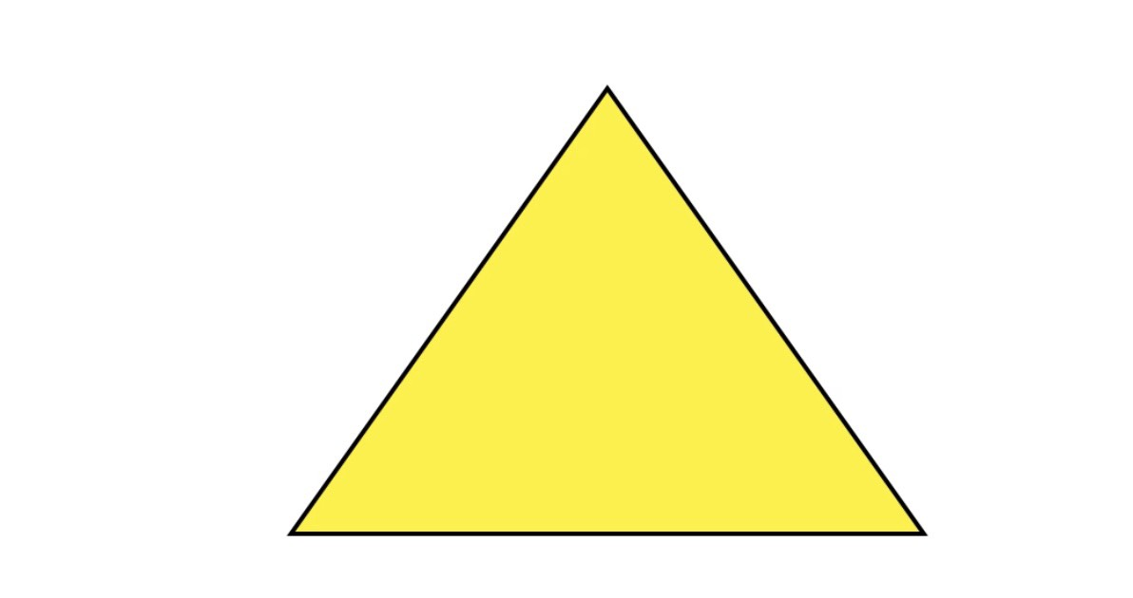

1
2
3
Hình tam giác

Slide 7
Hình tam giác

Slide 8
1
2
3

Slide 9
- Có 3 cạnh
- Không lăn được
Hình tam giác

Slide 10

Một số đồ vật có
dạng giống hình tam giác

Slide 11
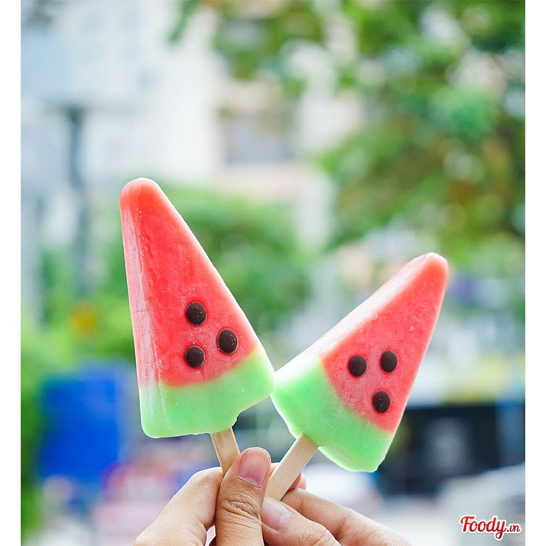
Cây kem

Slide 12
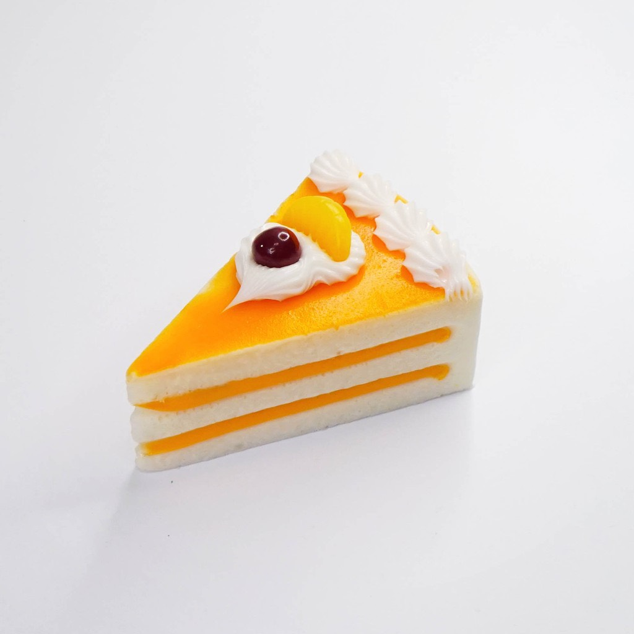
Miếng bánh

Slide 13
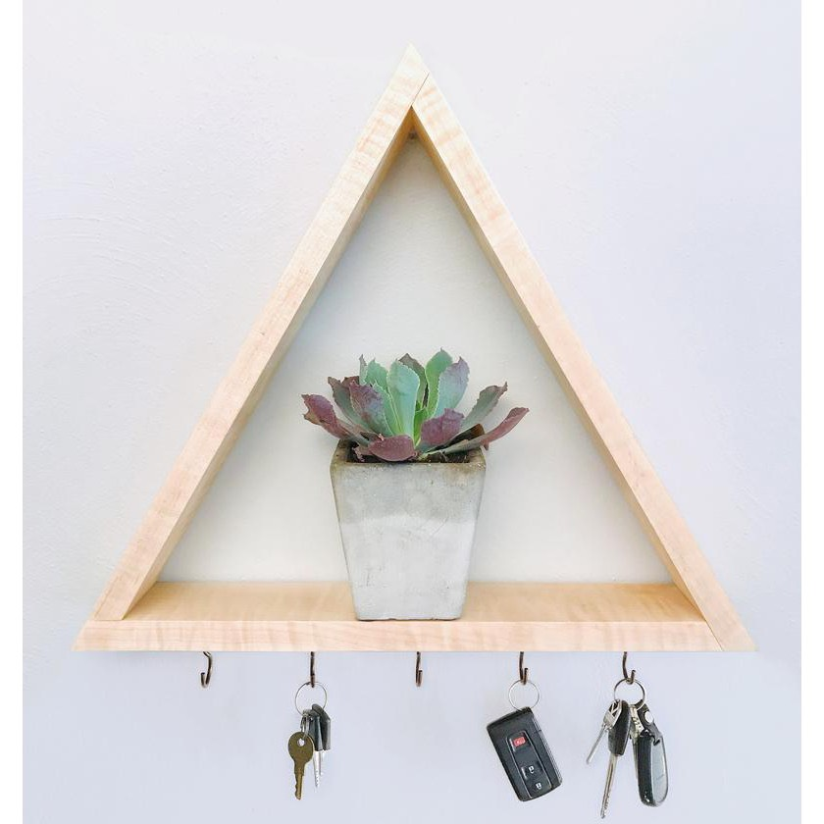
Khung treo

Slide 14
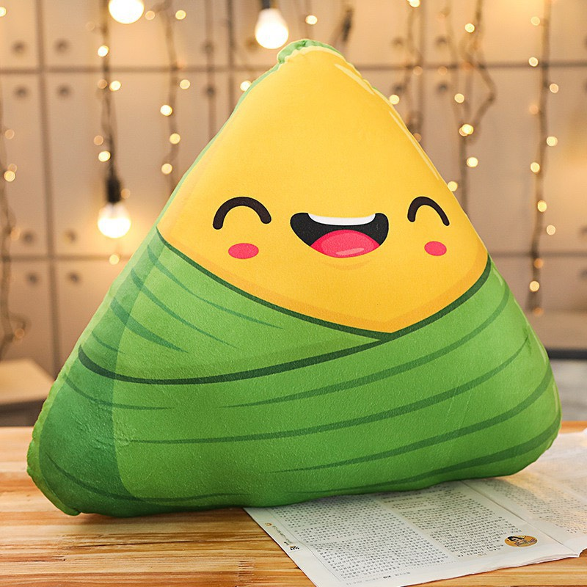
Gối ôm

Slide 15
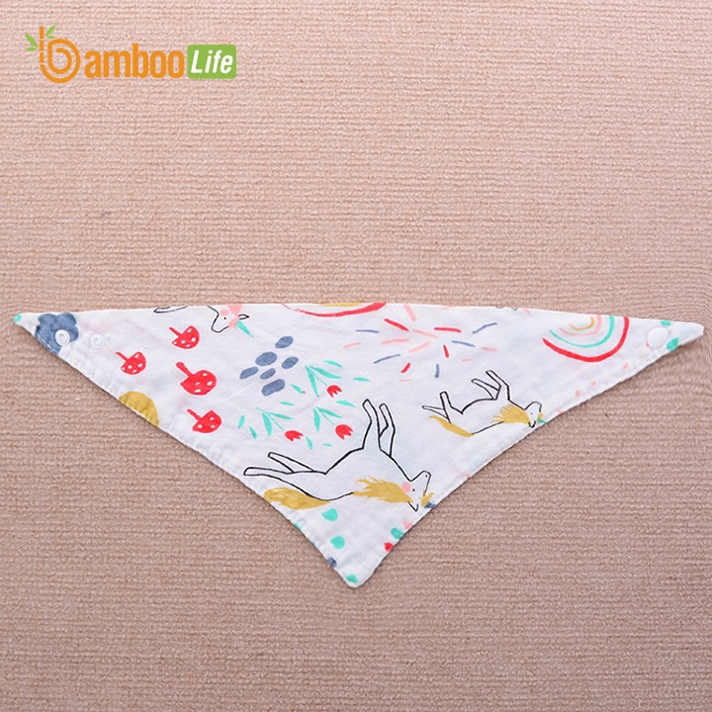
Khăn yếm

Slide 16
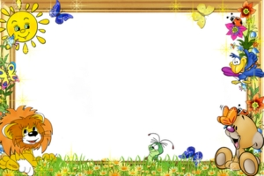


TRÒ CHƠI:
TÌM ĐÚNG ĐỒ VẬT !

Slide 17
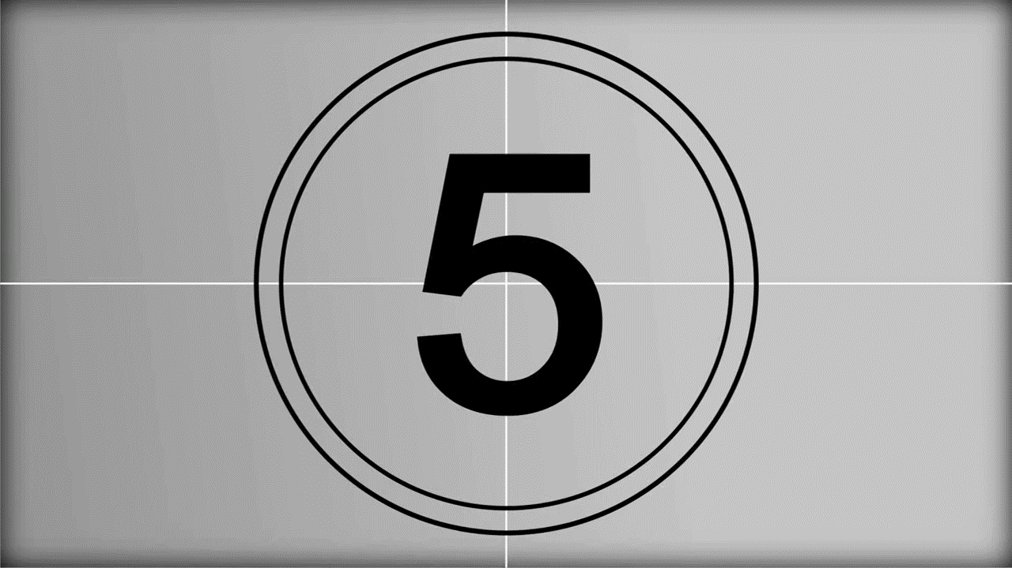

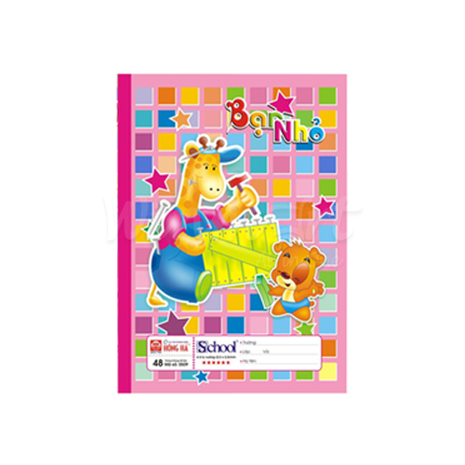

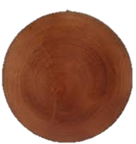
1. Đồ vật nào có dạng hình tam giác?
x
A
B
Quyển vở
Khung tranh
x
C
Cái thớt

Slide 18

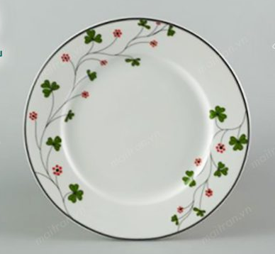
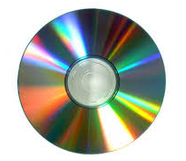
2.Đồ vật nào có dạng hình tam giác?
x
A
B
Chiếc đĩa
Biển báo giao thông
x
C
Đĩa VCD

Slide 19
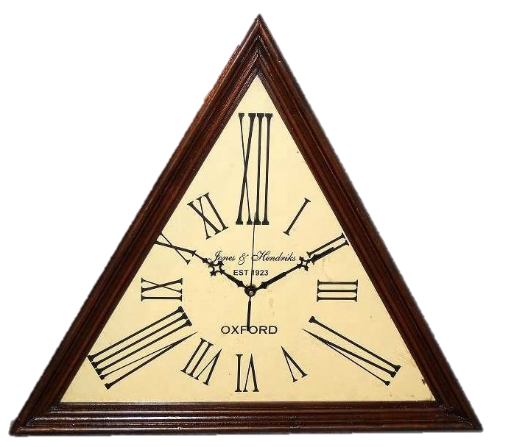
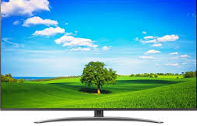
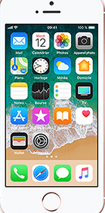
3. Đồ vật nào có dạng hình tam giác?
x
A
B
Mặt đồng hồ
Ti vi
x
C
Điện thoại

